Slide 1

2025 파주 FOREST 중등 환경교육자료
생물다양성과 함께 하는
나의 액션 플랜
- 고1~3학년-
생물다양성의 개념을 알고 생물다양성 보존을 위한 행동을 실천하기

Slide 2

마음열기
1
생물다양성의 개념에 대해 알아봅시다.
2
생물다양성과 관련하여 파주 생태계에 대해 알아봅시다.
우리 고장 파주에는 어떤 생태계에 어떤 생물들이 살고 있는지 알아봅시다.
3
4
다양한 생태계, 다양한 생물들을 위해 나는 어떤 행동을 해야 할지 생각해봅시다.

Slide 3


학습문제
생물다양성으로 종다양성, 유전적다양성, 생태계다양성의 개념에 대해 알아봅시다. 우리고장에는 어떤 생태계가 존재하고 어떤 생물들이 살고 있는지 알아봅시다. 다양한 생태계, 다양한 생물종들을 보전하기 위해 내가 할 수 있는 행동들을 알아보고 실천합시다.

Slide 4
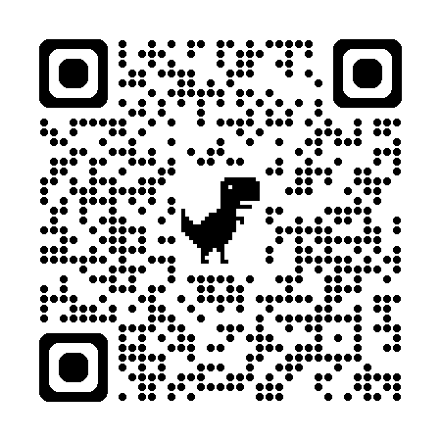
마음열기
1차시
생물 다양성 의미 탐구하기
- 내가 생각하는 생물다양성의 의미에 대해 학습지 또는 페들렛에 써봅시다.
- ‘늑대 14마리 공원에 풀어놓자 일어난 놀라운 변화 ‘ 유튜브 영상을 보고 생물 종 다양성과 생태계 다양성의 관계에 대해 이해한다.
- 생물 다양성 개념안에 종다양성, 유전자 다양성, 생태계 다양성의 개념이 포함되어 있음을 알려준다.

Slide 5
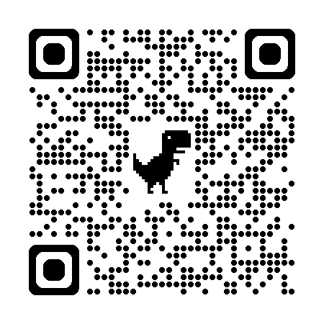
마음펼침
1차시
생태계 다양성의 중요성에 대해 인식하고 파주지역의 다양한 생태계 기록하기
- 생태계 다양성의 중요성에 대해 질문하기
- ‘생태계 다양성‘ 유튜브 영상 시청후 생태계 다양성의 중요성에
대해 인식하기
- 일반적인 다양한 생태계(서식환경) 설명하기
- 패들렛지도에 파주지역의 하천, 습지, 산림 등의 다양한 생태계 지역을 찾아서 위치 표시하기

Slide 6
마음키움
2차시
다양한 생태계 안에 살고 있는 생물들 알아보기
- 지난 시간에 알아본 파주 지역의 다양한 생태계 중에서 한 곳을 정하기
- 정한 생태계 지역에 살고 있는 다양한 생물종 이름을 기록하기
- 다양한 생물종들을 그림으로 그려서 표현하기, 문장으로 특징 쓰기

Slide 7
마음키움
3차시
다양한 생물들이 사라진다면? 시나리오 작성하기
- 모둠 또는 개별활동으로 한곳을 정했던 생태계(서식환경)에서 살고 있던 생물들이 어떤 역할을 하고 있는지 토의한다.
- 다양한 생물들이 사라진다면 ?
- 어떤 일이 일어날지 시나리오를 작성한다.
(에듀테크 플랫폼으로 하이러닝 또는 구글클래스룸 이용 또는 학습지 사용)
- 시나리오를 공유하고 생물의 소중함에 대해 토의한다.

Slide 8
마음다짐
생태계 보전을 위한 실천항목 만들기, 환경지킴 편지 쓰기, 표어 만들기
- 생물 다양성 보전을 위한 실천항목으로 액션 플랜 만들기
- 보호하고 싶은 생물을 위한 환경 지킴 편지 쓰기
- 생태계 다양성 보전을 위한 표어 만들기
- 액션 플랜 공유하고 실천 행동의 가능성에 대해 토의하기
- 생태계 다양성과 생물 다양성의 관계에 대해 이야기하기

